Slide 1

Škola: ZŠ Hýskov, Školní 112, Hýskov
Autor: Mgr. Renata Kučerová
Název: VY_32_INOVACE_2C_15_Přirovnání
Téma: Čtenářská a informační gramotnost
Datum tvorby: 5.1.2013
Číslo projektu: CZ.1.07/1.4.00/21.2485

Slide 2
Anotace:
Materiál je určený pro žáky 3. ročníku, předmět český jazyk – čtenářská gramotnost - přirovnání.
Jedná se o prezentaci na interaktivní tabuli.
Prezentace je určena pro opakování učiva.
Na snímku 3 je krátké zopakování definice.
Na snímku 4 je opakování probrané látky pomocí spojování, kontroluje pedagog.
Na snímku 5 - 6 je opakování učiva doplňováním slov do vět s nápovědou.
Na snímku 7 má žák zadán úkol k práci v sešitě.
Pomůcky: interaktivní tabule, interaktivní pero, sešit a pero.
Materiál je určen k interaktivní výuce.

Slide 3
Přirovnání
Přirovnání se nejčastěji tvoří pomocí částice jako na základě podobnosti.
Př. běhá jako gazela, pilný jako včelka

Slide 4
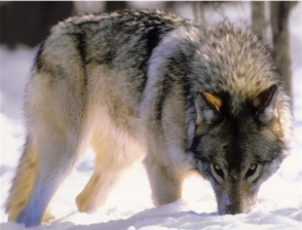
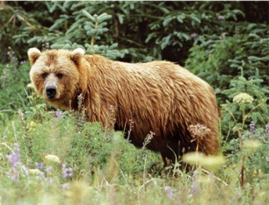
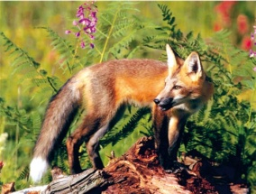
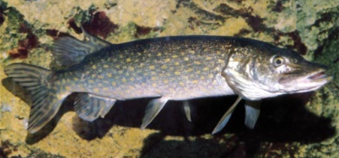
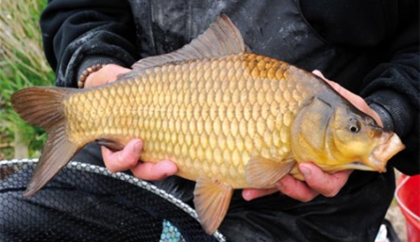
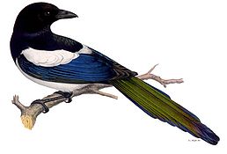
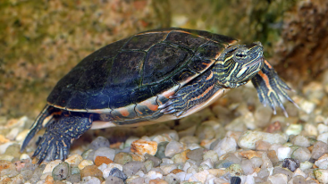
1. Vyber správný obrázek a spoj ho s přirovnáním.
Brečí jako
Nemotorný jako
Čilý jako
Hladový jako
Krade jako
Mlčí jako
Mazaný jako

Slide 5
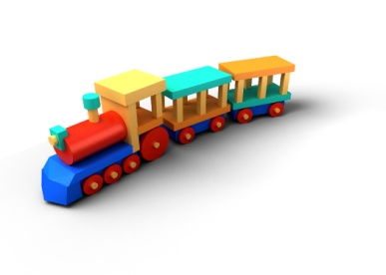
2. Vyber správné slovo a dopiš ho do věty.
Petr je hluchý jako………………
Náš děda funí jako ……………...
Je tu horko jako v ………………
Šlo to jako po ……………………
Venku prší jako z …………………
Ubrus byl čistý jako padlý ……….
Cítil se jako páté ………………u vozu.
Libuška je hubená jako……………
Ve sklepě byla tma jako v …………
POLENO.
LOKOMOTIVA.
PECI.
MÁSLE.
KONVE.
SNÍH.
POLENO
SIRKA.
PYTLI.
Nápověda: pytel, sníh, poleno, pec, sirka, máslo, konev, lokomotiva, kolo

Slide 6
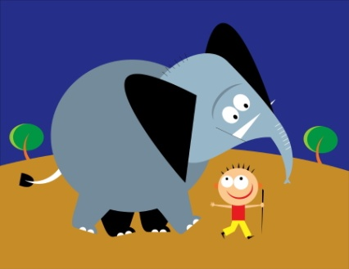
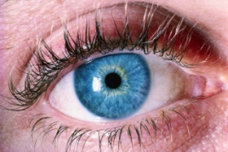
3. Doplň přirovnání, aby dávala smysl.
DRZÝ
Je ………………………………. jako opice.
Jakub …………………………… jako slon.
V diktátu udělal …………………. jako máku.
Má …………………………… modré jako pomněnky.
Lída je ……………………………. jako páv.
Cítil jsem se ……………………… jako komár.
Celý rok jsem ……………………….. jako řípa.
Z lyžování jsem se vrátil ……………….jako preclík.
VELKÝ
CHYB
OČI
PYŠNÁ
SLABÝ
ZDRAVÝ
ZMRZLÝ

Slide 7

4. Vymysli 3 přirovnání sám o sobě a svých vlastnostech, napiš do sešitu.
Příklady:
Zpívám krásně jako Helena Vondráčková.
Vlasy mám rezavé jako veverka.
Uši mám velké jako talíře.

Slide 8
1. Vyber správný obrázek a spoj ho s přirovnáním-ŘEŠENÍ.
Brečí jako
Nemotorný jako
Čilý jako
Hladový jako
Krade jako
Mlčí jako
Mazaný jako

Slide 9
POUŽITÉ ZDROJE
Ilustrace www.office.microsoft-klipart.com
Obrázky jsou použité ze zakoupeného CD PRVOUKA, rok.v.2011, Mediadida s.r.o. - společností je udělen písemný souhlas s využitím do projektu OPVK

